Slide 1
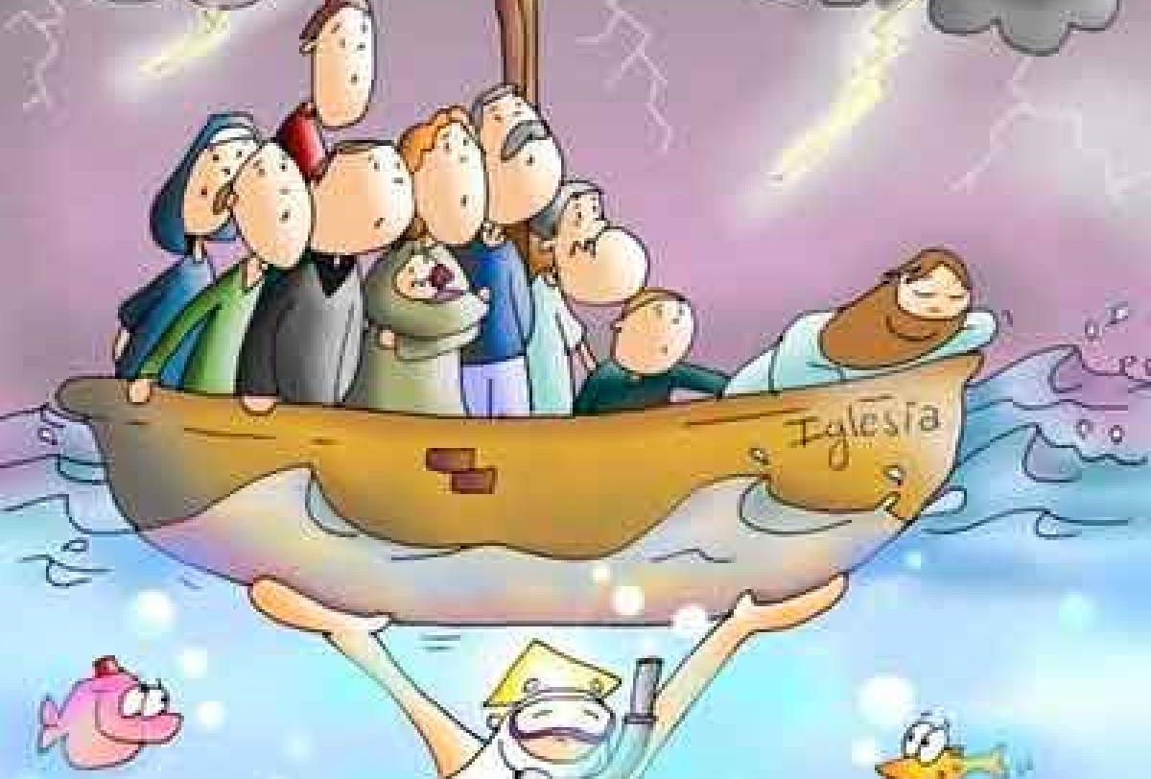
DOMINGO XII TIEMPO ORDINARIO
Pero ¿quién es éste?

Slide 2
CANTO DE ENTRADA
VEN A LA FIESTA, ES EL MOMENTO DE REZAR Y DE CANTAR. HOY CELEBRAMOS, QUE EN NUESTRAS VIDAS DIOS VIVIENDO SIEMPRE ESTÁ. (2) Ven a la fiesta a participar, nos hace falta tu calor. Jesús, te invita para celebrar su amor, atento tu estarás a responder por eso... ESTRIBILLO.

Slide 3
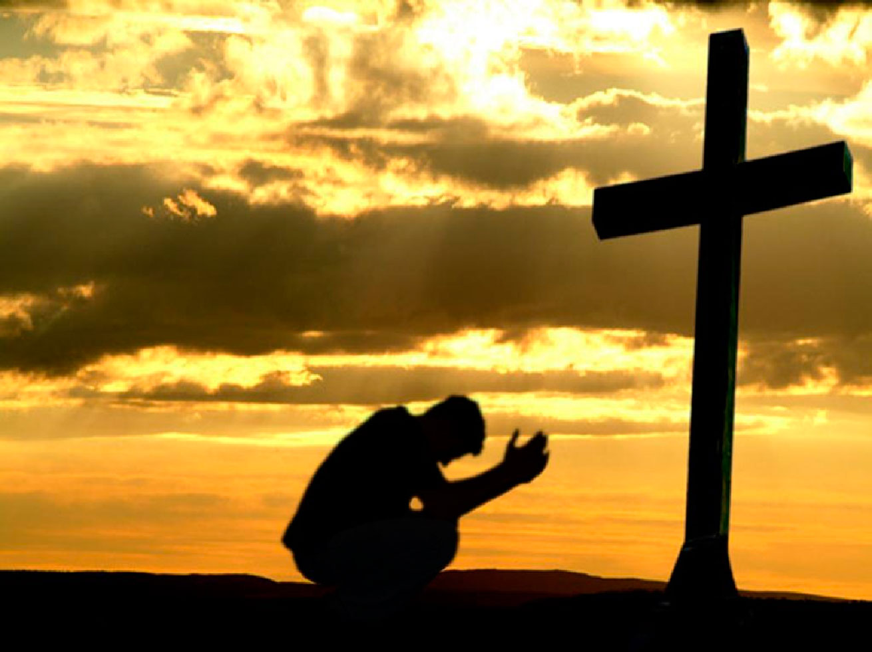
PEDIMOS PERDÓN

Slide 4
Gloria, gloria a Dios
Gloria, gloria a Dios
Gloria, gloria a Dios
Gloria, gloria a Dios
Por tu inmensa gloria, te alabamos,
Bendecimos tu amor, te adoramos,
Damos gracias al rey celestial,
A Dios bueno, a Dios padre
Gloria a Dios
Gloria, gloria a Dios
Gloria, gloria a Dios
Gloria, gloria a Dios
Gloria, gloria a Dios
Gloria, gloria a Dios
GLORIA

Slide 5
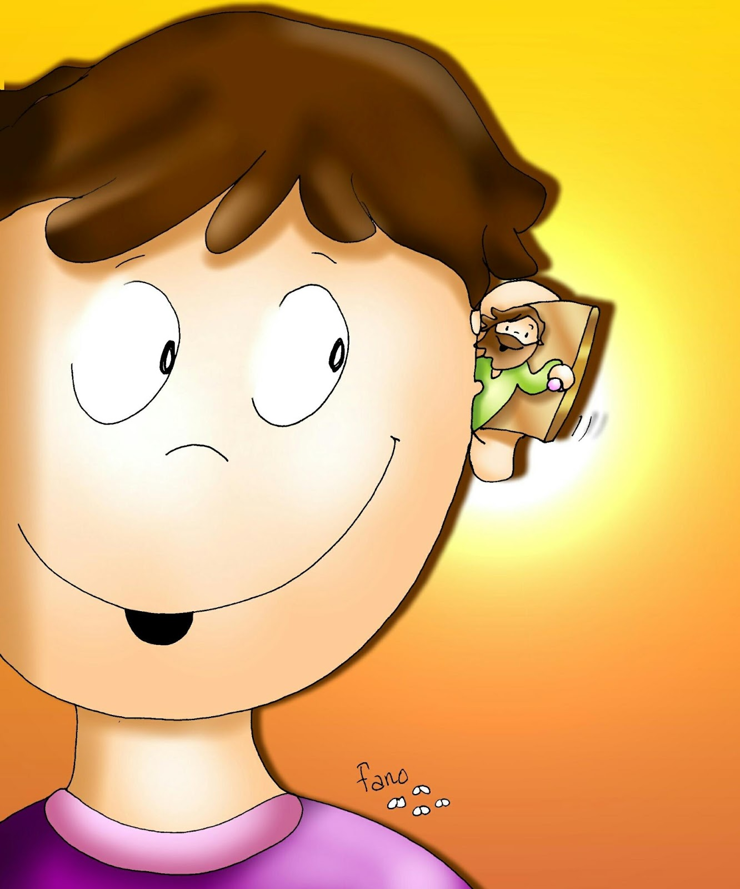
ESCUCHA,
DIOS HABLA

Slide 6
ALELUYA
ALELUYA, ALELUYA, ALELUYA. (BIS)
Canta aleluya, no dejes de bailar.
Y mueve siempre tus pies.
Siente su fuego en movimiento.
Grita, canta: a-le-lu-ya.
[Estribillo]

Slide 7
SAN MARCOS 4,35-40

Slide 8
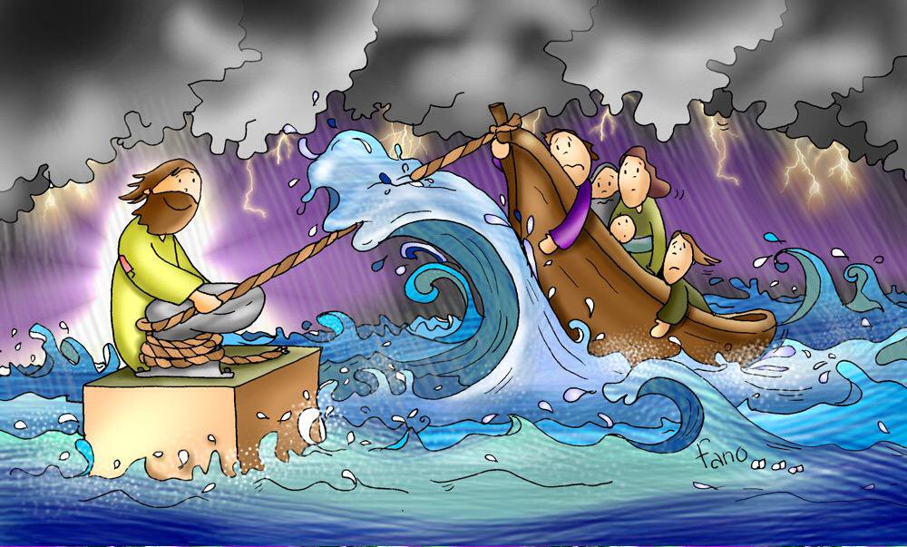

Slide 9
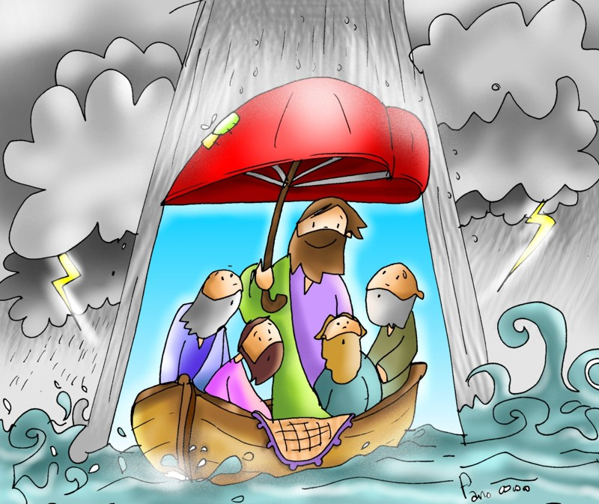

Slide 10
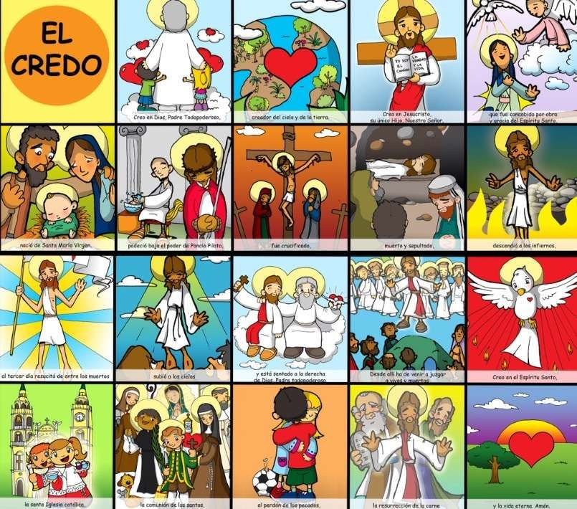

Slide 11
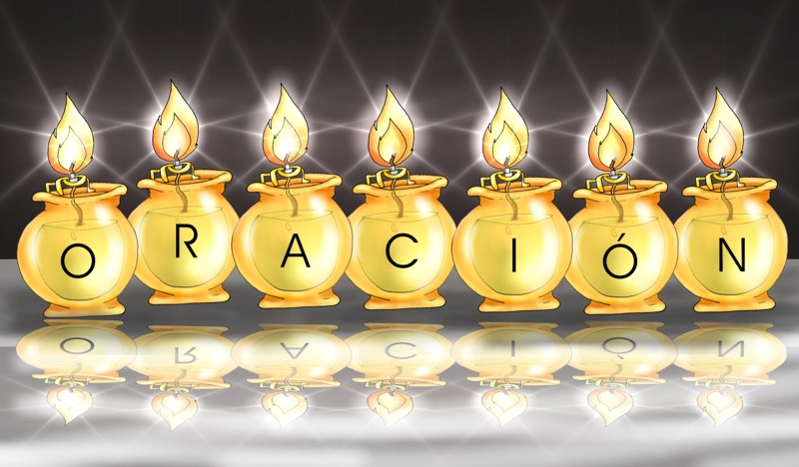
ESCUCHA, SEÑOR, NUESTRA
ESCUCHA NUESTRA ORACIÓN

Slide 12
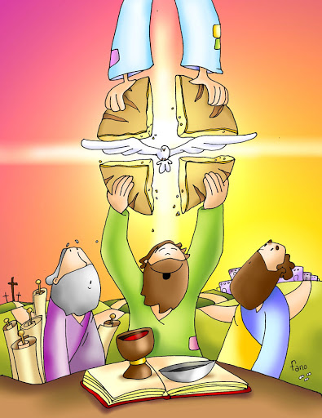

Slide 13
¿QUÉ TE PUEDO DAR?
¿Qué te puedo dar que no me hayas dado Tú?
¿Qué te puedo decir que no me hayas dicho Tú?
¿Qué puedo hacer por Ti?
Si yo no puedo hacer nada,
si yo no puedo hacer nada si no es por Ti, (Señor)
Todo lo que sé
todo lo que soy
todo lo que tengo es Tuyo.
OFERTORIO

Slide 14
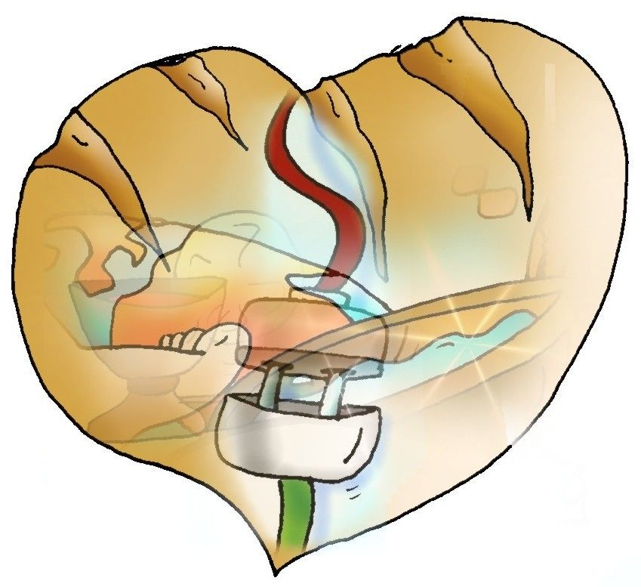

Slide 15
Santo, Santo, Santo es el Señor,
Dios del Universo.
Llenos están el cielo y la tierra, de Tu gloria,
¡hosanna! ¡Hosanna,
hosanna, en el cielo!
¡Hosanna, hosanna,
hosanna, en el cielo!
Bendito el que viene, en nombre del Señor,
hosanna en el cielo,
¡hosanna! ¡Hosanna,
hosanna, en el cielo!
¡Hosanna, hosanna, hosanna, en el cielo!
SANTO

Slide 16
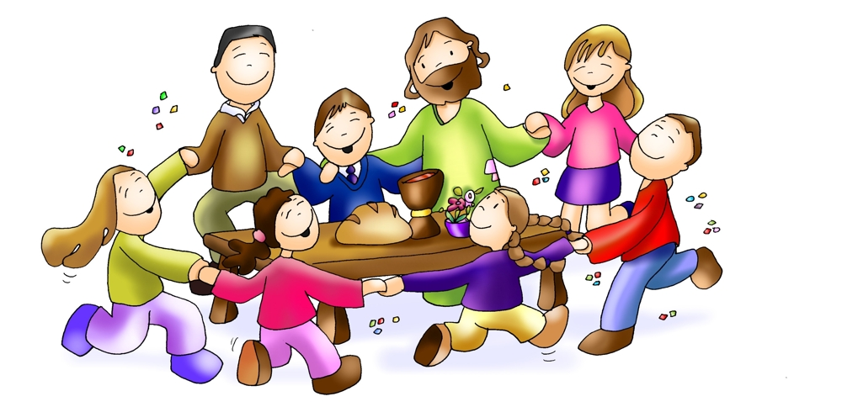

Slide 17
En el mar he oído hoy Señor tu
voz que me llamó
y me pidió que me entregase a
mis hermanos.
Esa voz me transformó,
mi vida entera ya cambió
y solo pienso ahora Señor en repetirte.
Padre nuestro en ti creemos
Padre nuestro te ofrecemos
Padre nuestro nuestras manos
de hermanos.
PADRE NUESTRO

Slide 18
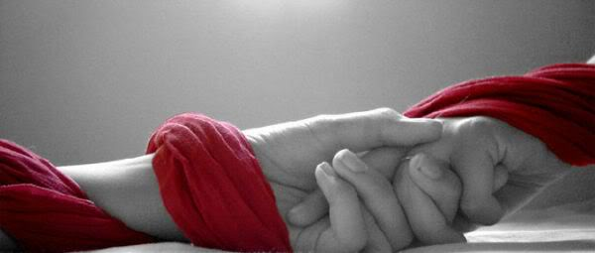

Slide 19
La paz te doy a ti, mi hermano,
la paz que Dios me regaló,
y en un abrazo a ti te entrego
la paz que llevo en mi corazón.
Recíbela, recíbela,
esta es la paz
que el mundo no te puede dar.
CANTO DE LA PAZ

Slide 21
El Señor Dios nos amó
como nadie amó jamás.
Él nos guía como estrellas cuando no existe la luz.
Él nos da todo su amor
mientras la fracción del pan,
es el pan de la amistad, el pan de Dios.
ES MI CUERPO, TOMAD Y COMED,
ESTA ES MI SANGRE, TOMAD Y BEBED,
PUES YO SOY LA VIDA, YO SOY EL AMOR,
OH SEÑOR, CONDÚCENOS HASTA TU AMOR
CORDERO DE DIOS

Slide 22
CANTO DE COMUNIÓN
Como el Padre me amó,
Yo os he amado.
Permaneced en mi amor,
permaneced en mi amor.

Slide 23
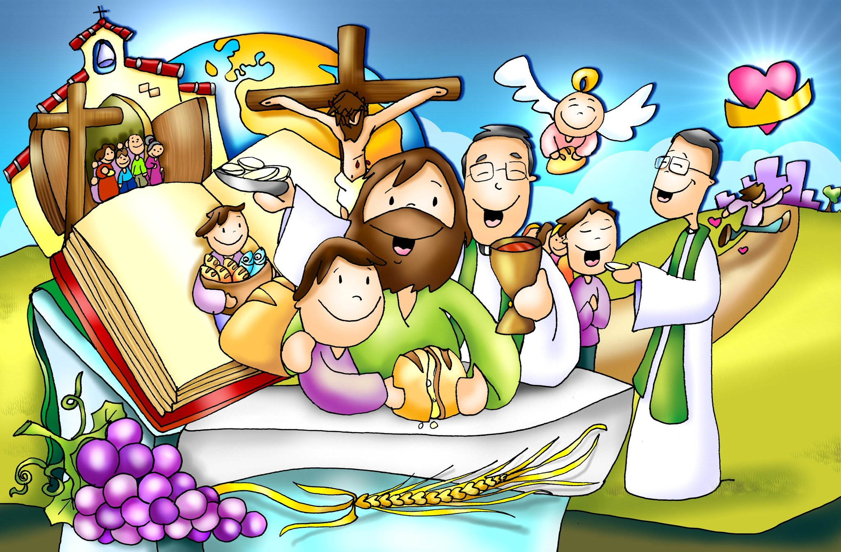
Prepárate
para recibir
a Jesús.
Camina
pensando
en lo que
vas a hacer.
Cuando le hayas recibido, charla con Él, dale las gracias.

Slide 24
Señor, toma mi vida nueva antes de que la espera desgaste años en mi estoy dispuesta a lo que quieras no importa lo que sea tu llámame a servir Llévame donde los hombres necesiten tus palabras necesiten mis ganas de vivir donde falte la esperanza donde falte la alegría simplemente por no saber de ti
CANTO FINAL

Slide 25
